Slide 1


الدعم التقني والمالي
لدعم المبادرات الموجهة للشباب
أدرار، لبراكنه، الحوض الغربي، تكانت
آلية الدعم التقني والمالي

Slide 2





ما هي أنواع الدعم ؟
صندوق الانطلاق
• جهاز يهدف إلى تعزيز التزام الشباب
بأراضيهم.
• فهو يسمح بدعم مشاريع التنمية المحلية
الأساسية.
• ويهدف إلى تمكين المنظمات الشبابية من فهم
أدوارها بشكل أفضل وزيادة قدرتها على العمل.
المدة
ما بين 6 إلى 12 شهرًا
يجب أن تنتشر الإجراءات المدعومة على مدار الفترة وتشمل:
التمويلات الممنوحة
€
الحد الأقصى 3000 يورو
5%
الشروط
التمويل المشترك
ملاحظة: المبالغ المرجعية مُعبر عنها باليورو. أما المبلغ المدفوع بالأوقية فيعتمد على سعر الصرف الشهري للمفوضية الأوروبية
، وقت إطلاق دعوة المشاريع، وهذا هو السعر الذي يجب على المنظمات المُقدمة للمقترحات الرجوع إليه (Infoeuro)

Slide 3

ما هي أنواع الدعم ؟
صندوق التعزيز
• نظام يهدف إلى تعزيز قدرات منظمات
المجتمع المدني العاملة في قضايا الشباب.
• وهو يدعم زيادة مهارات المنظمات ذات
الخبرة في تنفيذ المشاريع و/أو التي
وصلت إلى عتبة التطوير مما يؤدي إلى
اقتراح مشاريع أكثر طموحًا.
المدة
ما بين 9 إلى 12 شهرًا
يجب أن تنتشر الإجراءات المدعومة على مدار الفترة وتشمل:
التمويلات الممنوحة
€
تتراوح بين 3000 يورو كحد أدنى و15000 يورو كحد أقصى
5%
الشروط
التمويل المشترك
ملاحظة: المبالغ المرجعية مُعبر عنها باليورو. أما المبلغ المدفوع بالأوقية فيعتمد على سعر الصرف الشهري للمفوضية الأوروبية
، وقت إطلاق دعوة المشاريع، وهذا هو السعر الذي يجب على المنظمات المُقدمة للمقترحات الرجوع إليه (Infoeuro)

Slide 4
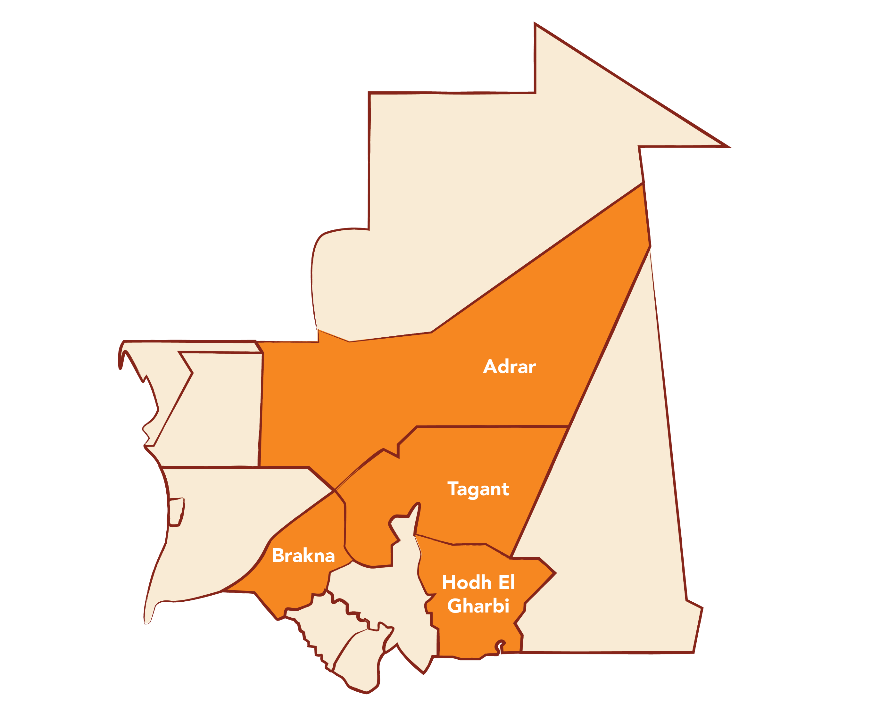
في أي المناطق ؟

Slide 5






كيفية التقديم ؟
قم بالإيداع حصريا عًلى المنصة الرقمية:
www.assojeunes-mauritanie.org
إما باللغة الفرنسية
إما باللغة العربية
إما لصندوق
الانطلاق
إما لصندوق
التعزيز
ملاحظة: لا يمكن التقدم بطلب للحصول على صندوق الانطلاق
وصندوق التعزيز في نفس الوقت
التعزيز : 27/05/2026
الانطلاق : 15/01/2027
الموعد النهائي :
يرجى ملاحظة: المنظمة التي لديها بالفعل اتفاقية قيد التنفيذ مع بذور المواطنة ليست مؤهلة لتلقي تمويل جديد.

Slide 6













المشاريع غير المقبولة
الأعمال المستبعدة:
ذات طابع ديني
ذات طبيعة تجارية أو سياسية بحتة
عمليات الهيبة أو مشاريع الفرص
البسيطة
مشاريع ضارة بالبيئة
المشاريع الممولة من قبل الاتحاد
الأوروبي أو وكالة التنمية الفرنسية
(AFD)
المشاريع التي تم تنفيذها بالفعل بتمويل
من جهة مانحة أخرى أو من خلال
منظمة بذور المواطنة
مشاريع إنشاء البنية التحتية أو شراء الأراضي
أو المباني
بما في ذلك مشاريع شراء المركبات
المشاريع التي توفر بدل يومي للمستفيدين
النهائيين و/أو المشاركين في الأنشطة (قد يتم
تعويض نفقات النقل المعقولة)
بما في ذلك مشاريع صناديق الادخار
والقروض / توزيع الأموال على المستفيدين /
منح المنح الدراسية ​
المشاريع شاملة الديون ورسومها ا(لفوائد)
الإنسانية والطوارئ

Slide 7
أعرف كل شيء عن
صندوق الانطلاق

Slide 8


ما هي معايير الأهلية الانطلاق؟
أهلية المنظمة المقدمة للمناقصة
أن تكون من منظمات المجتمع المدني الشبابية (جمعية، منظمة غير حكومية، نادٍ رياضي وثقافي ، نادٍ شبابي، اتحاد ، مؤسسة ، منظمة تدريب ، نقابة ) أو التعاونيات
• مكتب تنفيذي يتكون من على الأقل: 50 % شباب (أقل من 35 عاما ً) و 25 % نساء
• من بين أعضاء الهيكل، لا يوجد موظف في اتحاد تنفيذ البرنامج
(Grdr, Ecodev, Tenmiya & Adicor)
التركيبة
• إثبات الوجود لمدة سنة على الأقل عند فتح الدعوة للمشاريع والنظر في تاريخ إنشائها
• أن يكون له مكتب رئيسي في منطقة المشروع المقترح و/أو تبرير التدخلات السابقة
في هذا المجال
خبرة

Slide 9






ما هي معايير الأهلية الانطلاق؟
إيصال (جديدة أو قديمة)
أوخطاب الاعتراف
من سلطة محلية
المستندات
المطلوب تقديمها
أحدث تقرير
النشاط السنوي
أو تقرير النشاط الأخير
(مؤرخ وموقع)
النظام الأساسي مؤرخ وموقع
ما إذا كان الهيكل مسجلا أو أي مستند آخر يعرض
الهيكل (إذا لم يكن مسجلا)
تشكيل المكتب التنفيذي
(لكل عضو: اللقب – الاسم الأول – العمر – الجنس
– الوظيفة في الهيكل – التوقيع)
إذا تم اختيار الهيكل للتمويل، فلا يمكن منح ذلك إلا إذا تم تقديم بيان هوية البنك باسم الهيكل مع الشهادة التي توضح رقم
. MFI الحساب، إذا كان حسابًا في مؤسسة تمويل مصغر
بيانات الحساب البنكي:

Slide 10


ما هي معايير الأهلية الانطلاق؟
أهلية المبادرة المقترحة
أن يكون في إحدى المناطق الأربع
التدخل في المجالات الخمسة التي تغطيها الدعوة لتقديم المشاريع
التمويل لا يتجاوز 3000 يورو
اكتمال الملف على المنصة الرقمية
الامتثال لنماذج الميزانية والجدول الزمني المتوقع المقدم
التزام الشباب بالحفاظ على البيئة
تمكين وتعزيز حقوق الفتيات والشابات
الترويج للنُهُج "هجرة الشباب-التنمية"
الإدماج الاقتصادي والمهني للشباب
التعبير عن الشباب (اجتماعية، مدنية، ثقافية)

Slide 11






مجالات التدخل " الانطلاق "؟
خمسة مجالات عمل معنية
تمكين وتعزيز حقوق الفتيات والشابات
الإدماج الاقتصادي والمهني للشباب
التعبير عن الشباب (اجتماعي، مدني، ثقافي)
التزام الشباب بالحفاظ على البيئة
الترويج للنُهُج "هجرة الشباب-التنمية"
Notes:
افصل بين شريحتي الظهور والترسيخ!

Slide 12
ما هي معايير الاختيار الانطلاق؟
سيتم تحليل المبادرات المؤهلة وفقًا للمعايير التالية من قبل أعضاء لجنة توزيع أموال
)CAF(
خبرة الجمعية في موضوع المشروع
مستوى المعرفة بمجالات التدخل المقترحة والمستفيدين المستهدفين
التناسق بين الأنشطة والمستفيدين المستهدفين والأهداف المعروضة
الطبيعة الابتكارية للمشروع
إمكانات نجاح المشروع
اتساق وجودة الميزانية المقدمة
بالإضافة إلى ذلك، سيتم أيضًا إيلاء اهتمام خاص (على شكل نقاط إضافية في شبكة التصنيف) للمشاريع/المنظمات التي لديها التمويل المشترك أكبر من الحد الأدنى المطلوب

Slide 13






كيف يتم تخصيص أموال الانطلاق ؟
2
1
3
المرافقة في تقديم المشاريع GDC فريق
&
منصة إقليمية
افتتاح جلسة الانطلاق وتقديم المبادرات على المنصة الرقمية
الاختيار المبدئي: التحقق من معايير الأهلية من قبل فريق المشروع
7
4
التدريب على إعداد التقارير الاتفاق ودفع القسط الأول
تقديم الملفات المؤهلة:
يتم تفعيل وحدة تحليل الطلبات CAF
وتحليل الطلبات الواردة (كل شهرين).
6
5
CAF تجتمع لجنة
لتقييم المشاريع وتناقش تقييمها للمشاريع. وتقدم منظمات المجتمع المدني مشاريعها شفهياً. ويتم تدوين محضر الاجتماع في نهايته.
رفع الشروط المسبقة مراجعة المقترحات بناءً على إرشادات
CAF
والمصادقة النهائية من قبل المنظمة الشريكة
الاختيار النهائي

Slide 14
أي جدول زمني لصندوق الانطلاق؟
جدول زمني مؤقت للانطلاق
الإغلاق: 15 يناير 2027
كل شهرين CAF
Mercredi 29 avril
الأربعاء 29 أبريل
التفديم على طول الممر الزمني
افتتاح
الدعوة للمشاريع
على الانترنت

Slide 15
إعرف على كل شيء عن صندوق التعزيز

Slide 16

ما هي معايير الأهلية للتعزيز؟
أهلية منظمة التوريد
أن تكون منظمة مجتمع مدني غير ربحية منظمة عضو في المنصة الإقليمية التي يقع فيها​ الحدث
(جمعية، منظمة غير حكومية، نادٍ رياضي وثقافي ، نادٍ شبابي ، اتحاد ، مؤسسة ، منظمة تدريب ، نقابة )
يتم التصريح بالمبادرات التي ينفذها العديد من الشركاء في الاتحاد ويتم تشجيعها..
• مكتب تنفيذي يتكون من على الأقل : 25 % شباب )أقل من 35 عاما (ً و 25 % نساء
• من بين أعضاء الهيكل، لا يوجد موظف في اتحاد تنفيذ البرنامج
(Grdr, Ecodev, Tenmiya & Adicor)
التركيبة
• إثبات الوجود لمدة 3 سنوات على الأقل عند فتح الدعوة للمشاريع والنظر في تاريخ إنشائها
•أن تكون قد نفذت مشروعًا بميزانية تمثل 50 % على الأقل من المنحة المطلوبة
• أن يكون له مكتب رئيسي في منطقة المشروع المقترح و/أو وجود مكاتب في المنطقة
خبرة

Slide 17
ما هي معايير الأهلية للتعزيز؟
وثيقة تثبت العضوية في المنصة
آخر تقرير نشاط سنوي
تمت الموافقة عليها على النحو
المنصوص عليه في النظام
الأساسي
وثائق للتقديم
إيصال جديد
أو إيصال قديم
أحدث تقرير مالي سنوي
معتمدة على النحو المنصوص عليه في النظام
الأساسي/معتمدة من قبل مدقق حسابات
خارجي
النظام الأساسي الأصلي مؤرخ وموقع
من قبل الأعضاء المؤسسين
تكوين المكتب التنفيذي
(لكل عضو: اللقب – الاسم الأول – العمر – الجنس
– الوظيفة في الهيكل – التوقيع)
بيانات الحساب البنكي:
إذا تم اختيار الهيكل للتمويل، لا يمكن منح ذلك إلا إذا تم تقديم بيان هوية بنك باسم الهيكل.

Slide 18

ما هي معايير الأهلية للتعزيز؟
أهلية المبادرة المقترحة
أن يكون في إحدى المناطق الأربع
التدخل في المجالات الستة التي تغطيها الدعوة لتقديم المشاريع
أن لا يتجاوز التمويل 15000 يورو
اكتمال الملف على المنصة الرقمية
احترام لنماذج الميزانية والجدول الزمني المتوقع المقدم
التزام الشباب بالحفاظ على البيئة
تمكين وتعزيز حقوق الفتيات والشابات
بناء القدرات لجمعيات الشباب
الإدماج الاقتصادي والمهني للشباب
الترويج للنُهُج "هجرة الشباب-التنمية"
التعبير عن الشباب (اجتماعية، مدنية، ثقافية)

Slide 19

مجالات التدخل " التعزيز "؟
6 مجالات عمل معنية
تمكين وتعزيز حقوق الفتيات والشابات
الإدماج الاقتصادي والمهني للشباب
التعبير عن الشباب (اجتماعية، مدنية، ثقافية)
التزام الشباب بالحفاظ على البيئة
بناء القدرات لجمعيات الشباب
الترويج للنُهُج "هجرة الشباب-التنمية"
Notes:
افصل بين شريحتي الظهور والترسيخ!

Slide 20
ما هي معايير الاختيار التعزيز؟
خبرة والقدرة العامة (إدارة المشاريع) والخاصة (مجال ومجالات التدخل).
قدرة الامتصاص المالي للهيكل
مدى تناسق نطاق الأنشطة المخطط لها مع الموارد البشرية/المعدات المتاحة داخل المنظمة المترشحة
مستوى تحليل المشاكل وقدرات أصحاب المصلحة (السياق)
مستوى الدقة في تحديد المستفيدين المستهدفين
مدى ملاءمة الإجراء المقترح لاحتياجات المستفيدين المحددين وسياق التدخل
التوافق بين الأهداف والأنشطة
إمكانية نجاح المشروع واستدامته
الطبيعة المبتكرة للمشروع
دمج التدخل في السياق المحلي
(الطبيعة الشاملة للقضايا البيئية، والمساواة بين الجنسين ، وتعزيز الشباب )
تناسق وجودة الميزانية المقدمة

Slide 21


كيف يتم تخصيص أموال التعزيز؟
2
1
الاختيار المبدئي من قبل فريق مشروع
بذور المواطنة ((GDC
بناءً على معايير الأهلية
فتح الدعوة للمشاريع
وإيداع المبادرات على المنصة
الرقمية
3
6
في حال تم اختيارك ضمن القائمة المسبقة: ستتلقى تدريباً على تطوير المشاريع وتقديم وثيقة مشروع أكثر تفصيلاً *
التدريب على إعداد التقارير
الاتفاق ودفع القسط الأول
4
5
الاختيار النهائي من طرف لجنة منح التمويل ، يتم إجراء عملية تعزيز على أساس النسخة المعزَّزة من المشروع
رفع الشروط المسبقة: مراجعة المقترحات بناءً على توجيهات لجنة منح التمويل والتحقق النهائي من قبل المنظمة غير الحكومية الضامنة

Slide 22
الأربعاء، 29 أبريل
الجدول الزمني لصندوق التعزيز؟
جدول زمني مؤقت للتعزيز
أغسطس - سبتمبر 2026
مارس
يناير
مارس
الأسبوع الثالث من شهر يوليو
أسبوع 22 يونيو
الأربعاء، 27
مراجعة المشاريع
تم التحديد (الأساس: إرشادات
)CAF
تدريب
على التقرير الفني والمالي
توقيع الاتفاقيات
وبدء المشاريع
تكوين على تطوير المشاريع للمنظمات المختارة مسبقًا
إختتام
الدعوة للمشاريع
اجتماع الكاف
(لجنة توزيع الأموال)
للاختيار النهائي
نسبة مئوية سنوية
15 يونيو
الأربعاء، 1 يوليو
فبراير
الأربعاء، 29 أبريل
الموعد النهائي
تقديم وثيقة مشروع أكثر تفصيلاً من قبل منظمات المجتمع المدني المختارة مسبقاً
إعلان
المرشحون الذين تم اختيارهم
افتتاح
الدعوة للمشاريع
على إنترنت

Slide 23



لجنة منح التمويل
CAF
دور
الهيئة النهائية المسؤولة عن اتخاذ القرارات بشأن صناديق الدعم بدراسة طلبات الدعم المقدمة من منظمات المجتمع المدني في ضوء المبادئ التوجيهية الخاصة بالدعوات لتقديم المقترحات ، وتقرر تخصيص الأموال المطلوبة
لجان منح التمويل الجهوية الخاصة بصندوق الانطلاق: لا تنظر إلا في الطلبات المقدمة للمشاريع التي تُنفذ داخل أراضيها.
توجد لجنة وطنية لمنح تمويلات صندوق التعزيز: تقوم بدراسة الملفات التي تُنفَّذ مشاريعها في مختلف المناطق المعنية بطلب تقديم المشاريع.
أدرار
CAF
كاف تكانت
CAF لبراكنه
CAF الحوض الغربي ​
يتألف من جهات فاعلة تم تعيينها بالتشاور مع أصحاب المصلحة المحليين
يتألف من جهات فاعلة يتم تعيينها بالتشاور مع اللجنة التوجيهية ويتم إعادة حشدها حسب الحاجة.

Slide 24



كيفية التقديم ؟
قدّموا ترشحاتكم عبر الإنترنت
www.assojeunes-mauritanie.org
3 مارس 2025
هل لديكم أسئلة؟ هل تحتاجون إلى مساعدة في تعبئة ملفكم؟ يتم تنظيم اجتماعات إعلامية ومداومات في منطقتكم! جميع التواريخ متوفرة على صفحتنا على فيسبوك.
أدرار: 08 37 32 36
لبراكنه : 09 21 82 46
الحوض الغربي : 10 10 77 44
تكانت : 75 24 06 37
بذور المواطنة
Graines de Citoyenneté
​

